Slide 1
Sistema de información para una Tienda de Ropa en Redes Sociales
Aprendices: Jeison Morales
Heimar Maldonado
Miguel Baquero
William Romero
Instructora: Paola Tovar
ficha: 2996176
fecha: septiembre 2024

Slide 2

Planteamiento del problema:
Los propietarios de una tienda de ropa buscan expandir su presencia en el mundo digital para mejorar la experiencia de sus clientes. Actualmente la empresa no cuenta con punto fijo, pues opera a través de redes. Los dueños desean crear una página web que les permita organizar mejor sus productos y que facilite la compra a los clientes, permitiéndoles navegar por categorías, seleccionar artículos y realizar pagos en línea. Además, necesitan una interfaz que les permita gestionar de manera eficiente los pedidos y la información de sus clientes. Sin una solución adecuada, el negocio podría no alcanzar su máximo potencial en un mercado cada vez más competitivo y digitalizado.
Figura #1:
https://woobsing.com/tag/ventas-digitales

Slide 3

Pregunta problema:
¿Cómo puede la tienda de ropa mejorar la experiencia de sus clientes y optimizar la gestión de pedidos mediante la creación de una página web de comercio que ofrezca una navegación más organizada, opciones de compra en línea y una administración eficiente de los pedidos?
Figura #2:
Vexels. (s. f.). Diseño PNG y SVG

Slide 4

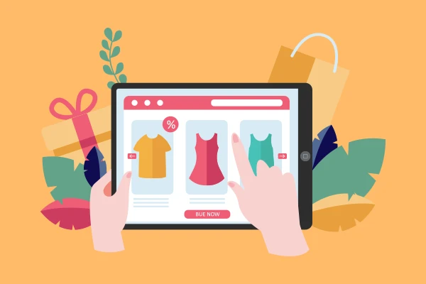
Objetivo General:
Desarrollar un sistema de información de comercio para la tienda de ropa, que permita mejorar la experiencia de los clientes y facilitar la gestión de pedidos para los dueños del negocio.
Figura #3:
Figura #4:
A, D., & A, D. (2024, 28 mayo)
Roura, M. (2023, 24 agosto)

Slide 5
Objetivos Específicos:
Registrar datos sobre las compras que realizan los usuarios.
Integrar un carrito de compras que permita a los usuarios almacenar temporalmente los productos seleccionados antes de completar la compra.
Implementar un sistema de pagos en línea que ofrezca diversas opciones a los clientes para completar sus transacciones.

Slide 6

Justificación:
Figura #5:
La implementación de un sistema de información para la tienda de ropa es esencial para mantenerse competitiva en el mercado digital actual, que está en constante evolución. Una plataforma de comercio electrónico podrá proporcionar a los clientes una experiencia más fluida y cómoda, lo que probablemente aumentará la satisfacción del cliente y las ventas. Además, ofrecer una opción más profesional y organizada para realizar compras en línea puede fortalecer la confianza de los clientes en la marca. Para los dueños, un sistema de gestión de pedidos permitirá un mayor control y organización, agilizando los procesos internos del negocio.
Pablo, J., & Pablo, J. (2023, 9 junio).

Slide 7
Alcance y Delimitación
Alcance:
Interfaz de usuario: Página web que permite navegar productos por categorías.
Registro y autenticación: Sistema para que los clientes creen cuentas y guarden su información.
Carrito de compras: Almacena productos seleccionados antes del pago.
Panel administrativo: Para que los dueños gestionan pedidos y clientes.
Optimización móvil: Diseño responsivo para dispositivos móviles.
Delimitación:
Se descarta aplicación móvil nativa.
Sin chat en vivo.
Sin tener en cuenta un sistema propio de pagos.
No contará con funciones avanzadas de personalización ni ventas internacionales en esta fase

Slide 8
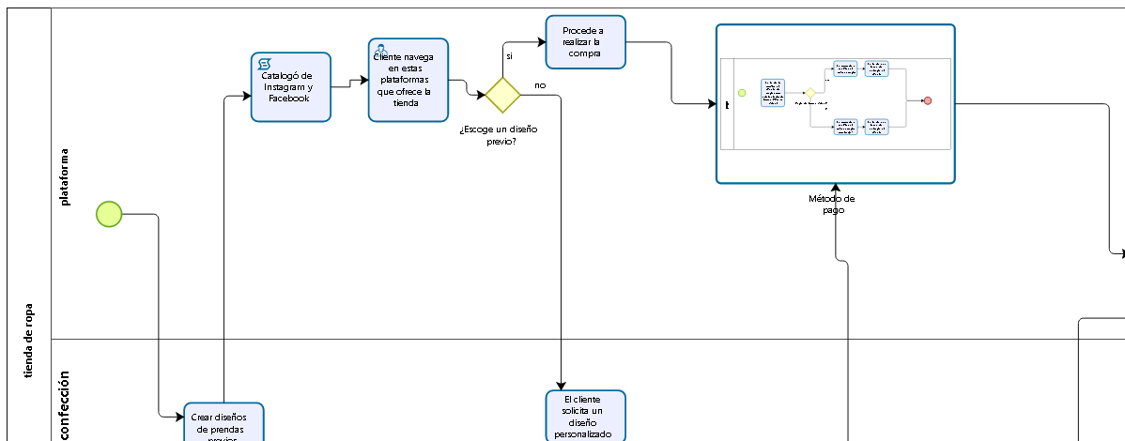
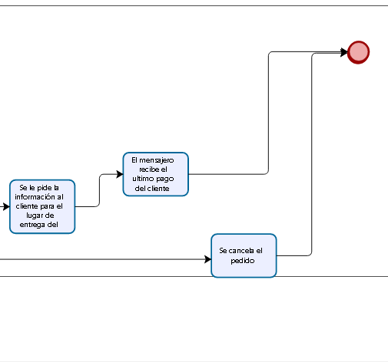
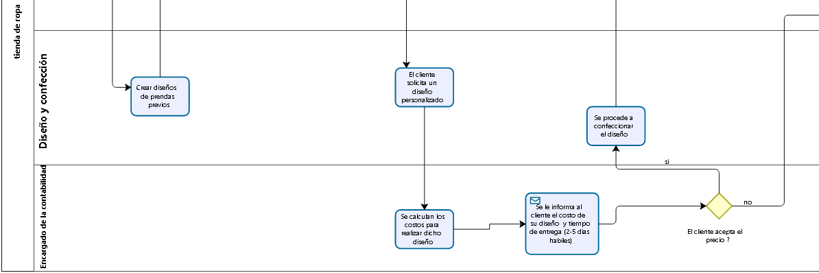
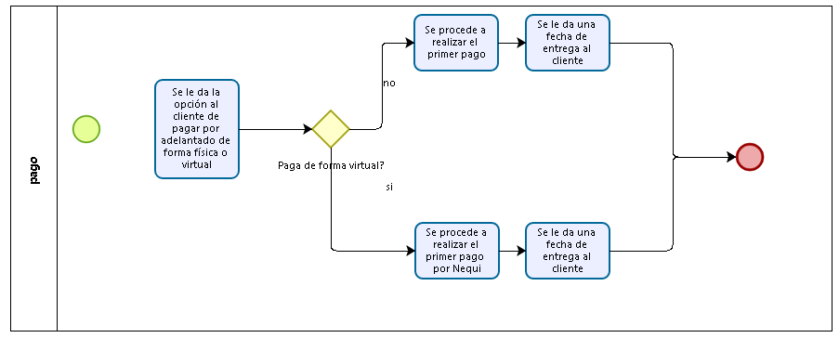
BPMN:
Subproceso

Slide 9
Técnicas e instrumentos de recolección
Investigación previa de la empresa.
Entrevista al personal “con el permiso previo”.
Preguntas dirigidas a la dueña de la empresa.
preguntas
¿Qué cargo desempeñas en la empresa?
¿Cómo se realizan los pedidos del material para confeccionar las prendas?
¿Con qué frecuencia se realizan estos pedidos?
¿Qué problemas pueden surgir al realizar su propio marketing?
¿Qué mejoras cree que se podrían implementar para corregir estos problemas?
¿Reciben más pedidos de diseños personalizados de los clientes que de los ya establecidos?
¿Cómo gestionan el manejo de los pedidos?
¿De qué manera suelen almacenar la información de los pedidos después de su entrega?
¿Qué le gustaría implementar para agilizar el proceso de almacenamiento de esta información?
¿Cree que la implementación de un sistema de información (página web) sería beneficioso para sus ventas?

Slide 10
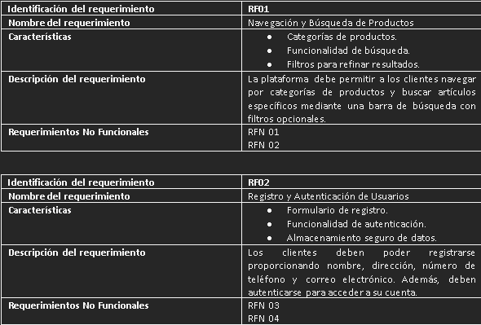
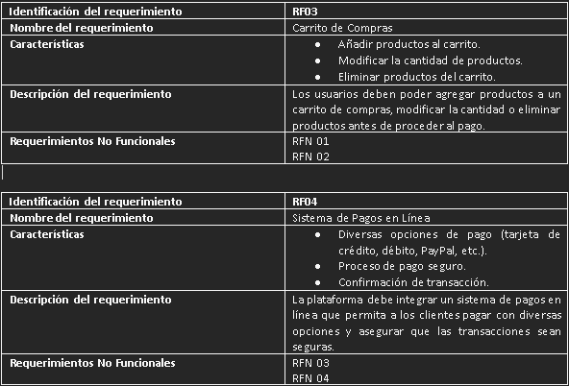
Requisitos Funcionales

Slide 11
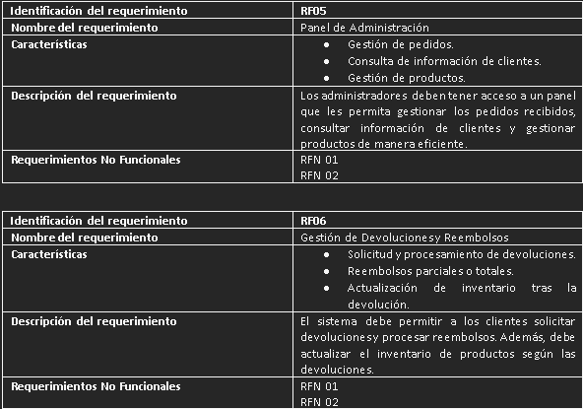
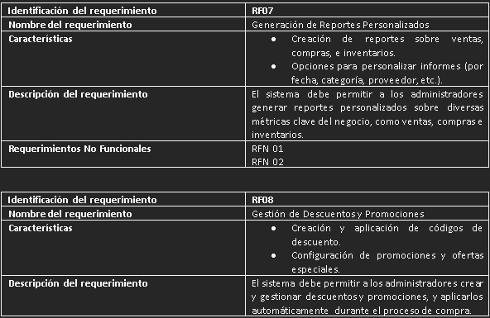

Slide 12
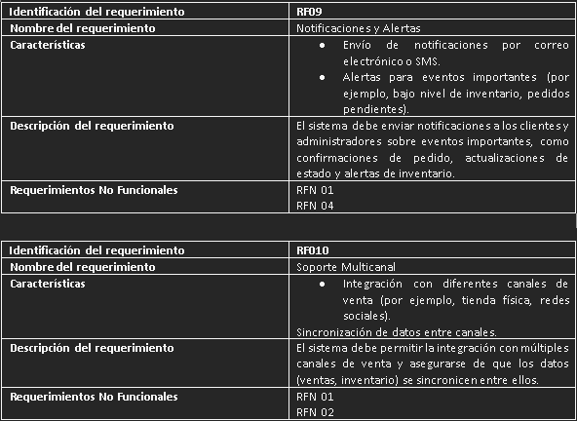

Slide 13
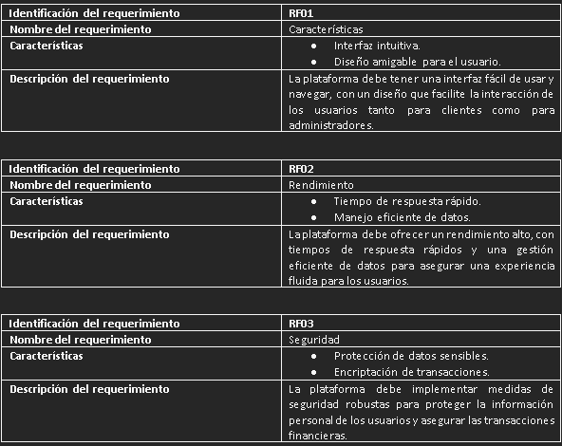
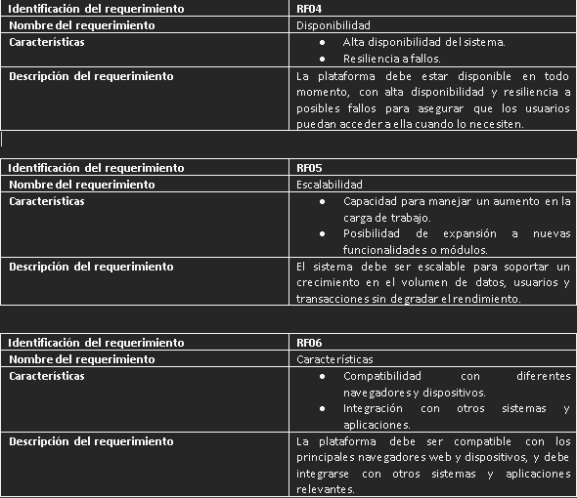
Requisitos No funcionales

Slide 14
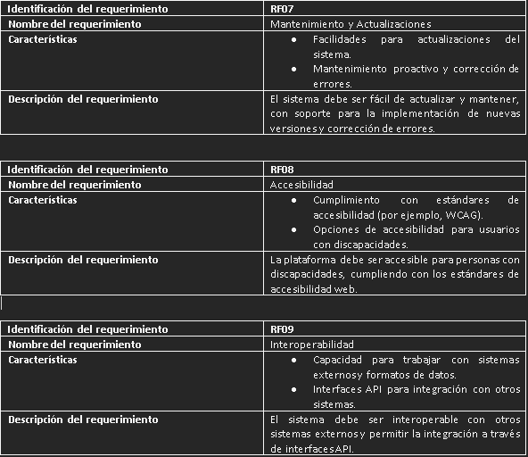
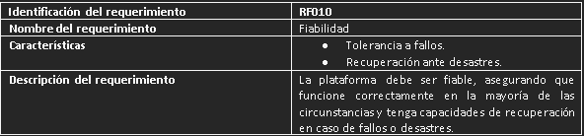

Slide 15
Gracias :).

